Slide 1
Инклюзивное волонтерство как образовательный феномен
МОУ «Средняя школа № 49»
ГОУ ЯО «Гаврилов-Ямская школа-интернат»

Slide 2
Инклюзивный волонтерский проект «Дорогою добра»
Межшкольная комплексная образовательная программа для детей среднего и старшего школьного возраста «Образовательный феномен: инклюзивное волонтерство»

Slide 3
Цель проекта – включение в добровольческую деятельность детей с ограниченными возможностями здоровья, осуществляемую ими совместно с людьми без ограничений по здоровью.
Задачи проекта:
(МОУ «Средняя школа № 49»)
Способствовать формированию внимательного отношения к детям-инвалидам, желания заботиться о них;
Развить гражданскую инициативу учащихся в процессе социально-значимой деятельности;
Способствовать созданию единого пространства для общения детей с незрячими и слабовидящими детьми
Формирование толерантного отношения
Включение детей с ограниченными возможностями здоровья в качестве организаторов и участников мероприятий в сфере добровольчества (волонтерства)
Задачи проекта:
(ГОУ ЯО «Гаврилов-Ямская школа-интернат»)
Успешная интеграция и социализация в обществе детей с ОВЗ
Расширение круга общения
Развитие лидерских и коммуникативных навыков
Получение новых знаний, умений, навыков
Развить гражданскую инициативу учащихся в процессе социально-значимой деятельности

Slide 4
Волонтерская среда
Пространственно-предметный компонент
Коммуникативный компонент
Технологический компонент

Slide 5
Методологическая основа программы- концепция феномено-ориентированного обучения
Понятие
Предмет
Концепт
Целостная картина мира

Slide 6
Этапы взаимодействия
Совместное планирование
Создание инклюзивной команды, разработка мероприятий, поиск социальных партнеров
Совместная деятельность
Рефлексия

Slide 7
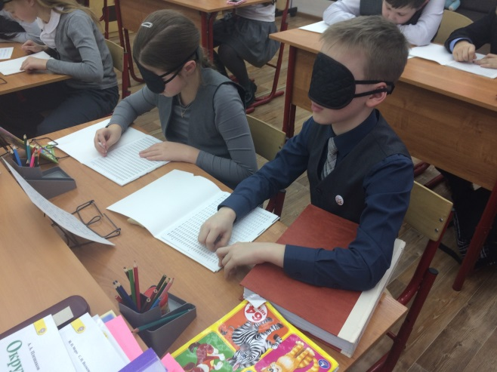
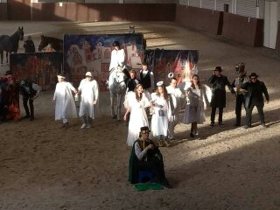
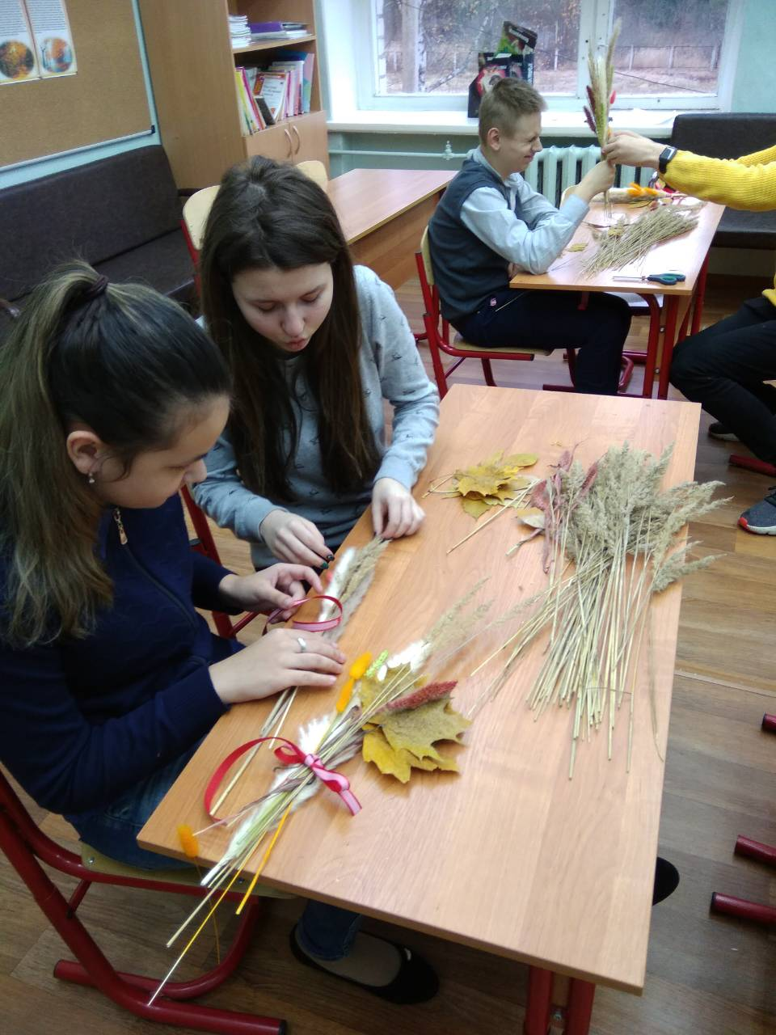
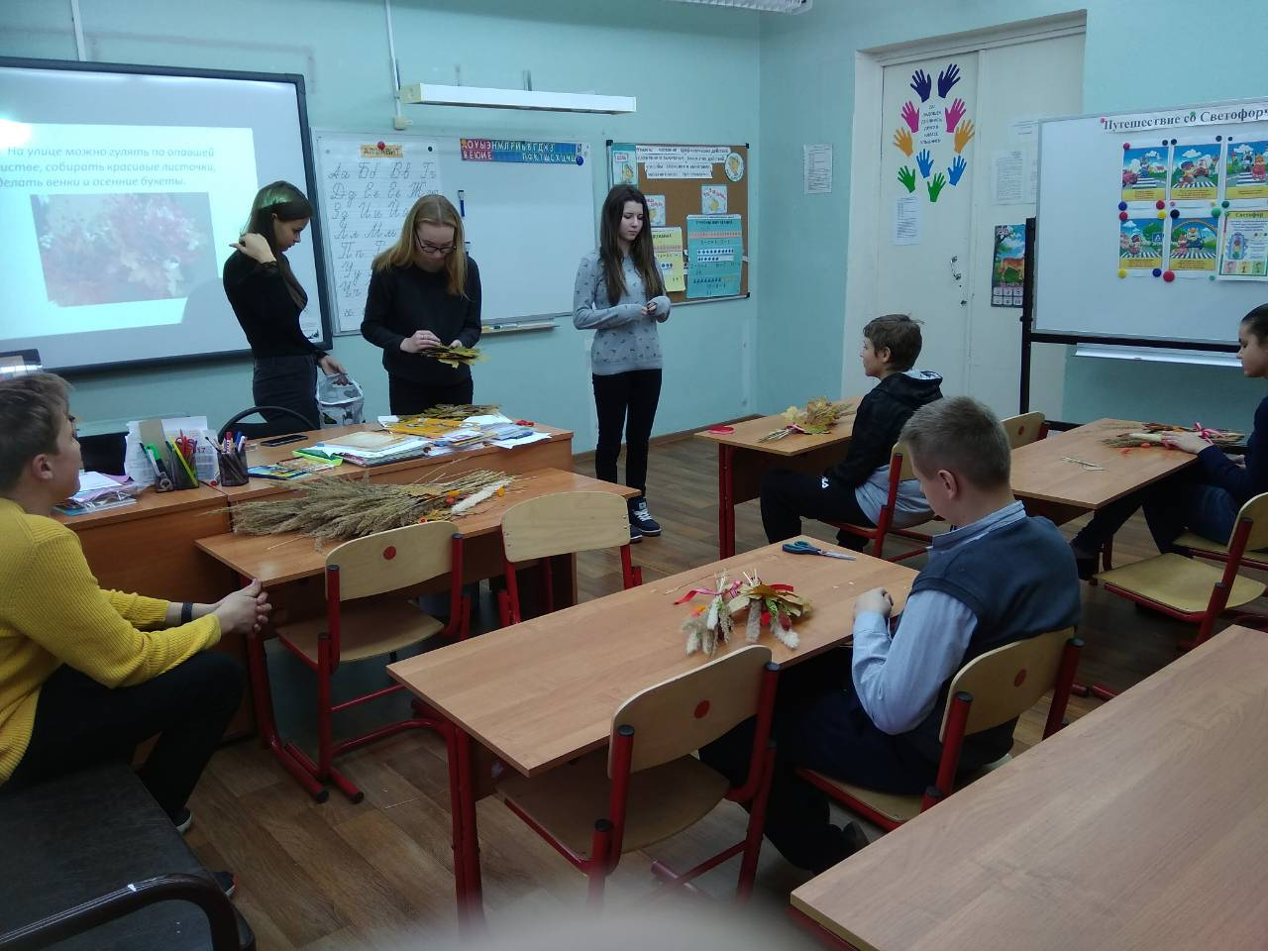
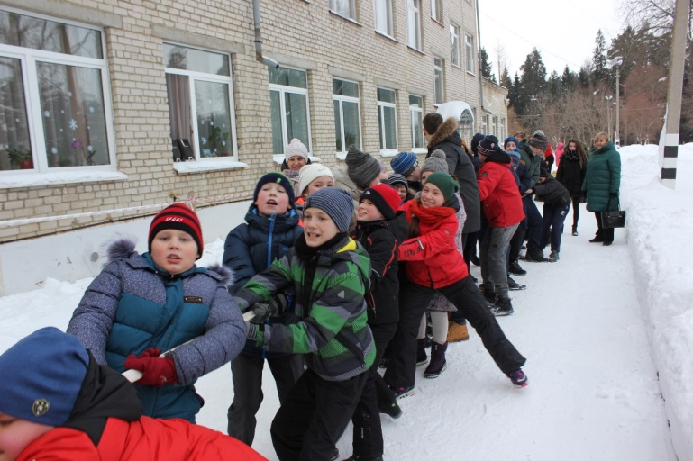

Slide 8
